Slide 2
Presentación de avances Planeación Institucional
Contenido
1

Slide 3
Avances Plan Estratégico Institucional y Plan de Acción Anual
1
31 de junio de 2023

Slide 4
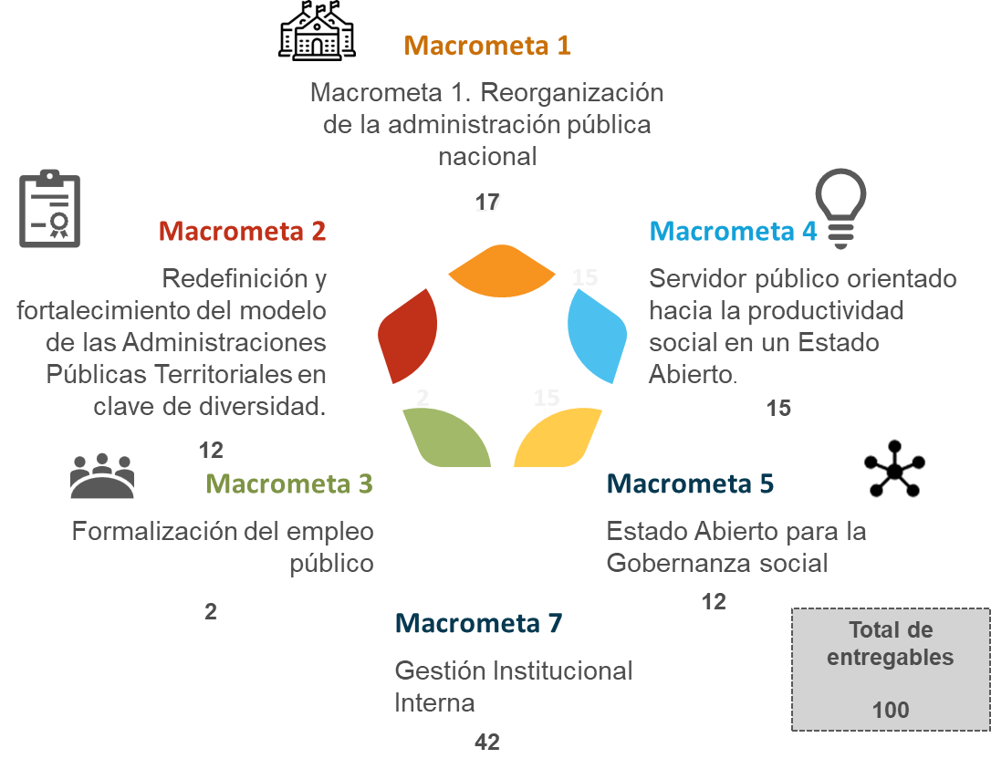
Avances Plan Estratégico Institucional y Plan de Acción Anual
1
100 entregables los cuales responden a compromisos derivados del Plan Nacional de Desarrollo, el Plan Marco de Implementación del acuerdo de Paz, documentos CONPES, Planes del Decreto 612 de 2018, iniciativas sectoriales, entre otros.

Slide 5
Avances Plan Estratégico Institucional y Plan de Acción Anual
1

